Slide 1
¿CÓMO INSTALAR BNOVUS 2.0 Check In?

Slide 2
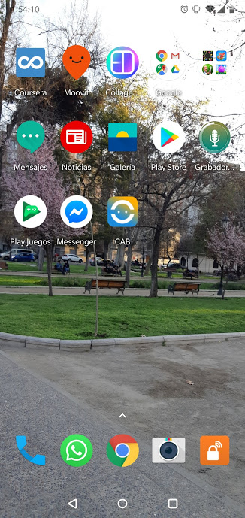
Pasos para instalar Bnovus 2.0 Check In
(Asistencia)
Paso 1
Deberán Ingresar al Play Store; como se observa en la imagen.
En caso de Iphone (IOS) usar AppleStore

Slide 3
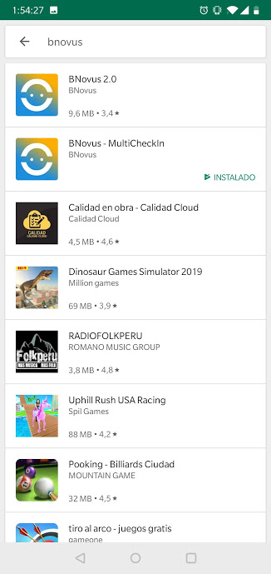
Paso 2
Deberán buscar Bnovus y seleccionar BNovus 2.0; como se observa en la imagen.
Para AppleStore (IOS) descargar Bnovus

Slide 4
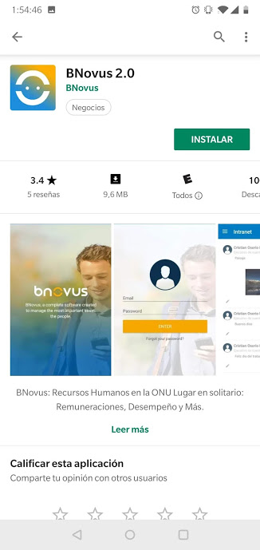
Paso 3
Al seleccionar BNovus 2.0 se mostrará esta pantalla donde deberán hacer clic en Instalar como se observa en la imagen.

Slide 5
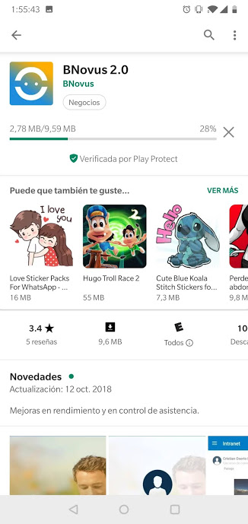
Paso 4
Al hacer clic en Instalar se iniciará el proceso de instalación como se observa en la imagen.

Slide 6
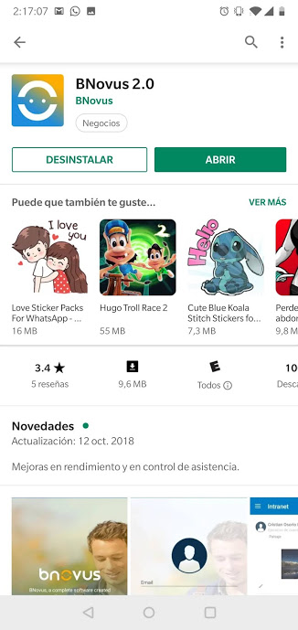
Paso 5
Al finalizar el proceso de instalación se mostrará la siguiente ventana con la opción de Abrir o Desinstalar se le deberá dar clic en Abrir como se observa en la imagen.

Slide 7
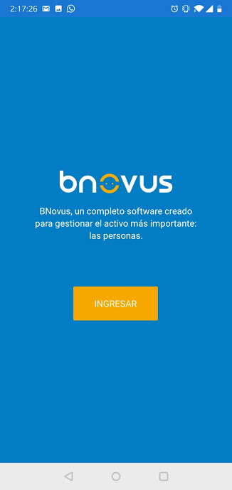
Paso 6
Al dar clic en Abrir se mostrará la siguiente pantalla, donde se le deberá dar clic en “Ingresar” como se observa en la imagen.

Slide 8
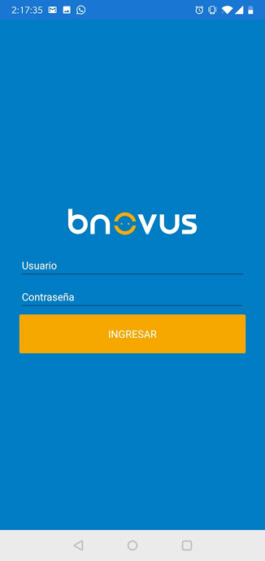
Paso 7
Al ingresar se solicitará los datos de acceso,
Usuario: Nombre.Apellido (según cuenta de correo) y
Contraseña: Rut completo sin Puntos ni guion, pero incluido el Digito verificador
Después de ingresar Usuario y Contraseña, hacer clic en el botón de “Ingresar” como se observa en la imagen.
Ejemplo:
Correo jose.perez@pazcorp.cl
José Pérez Castro
Rut 12.312.312-3
Usuario jose.perez
Password 123123123

Slide 9
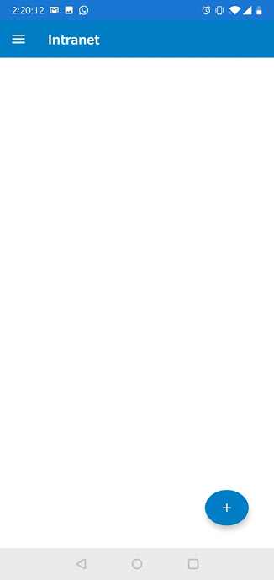
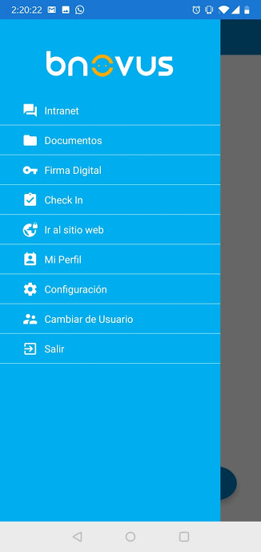
Paso 8
1
Al hacer clic en el botón de “Ingresar”. Se visualizará una pantalla donde se deberá dar clic en
“1”. Icono de menú; al desplegarse se deberá seleccionar
“2”. Check In, como se observa en la imagen.
2

Slide 10
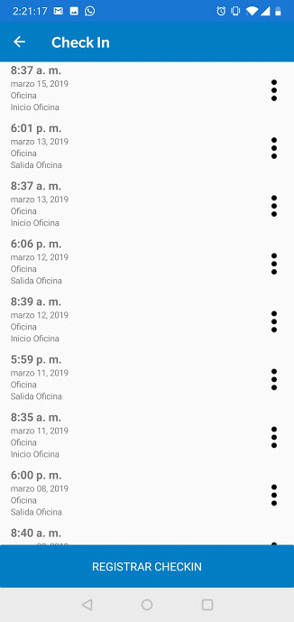
Paso 9
Al hacer clic en el botón de “Check In” se visualizará un listado de los marcajes realizados indicando Hora, Fecha, Área y Evento como se observa en la imagen.

Slide 11
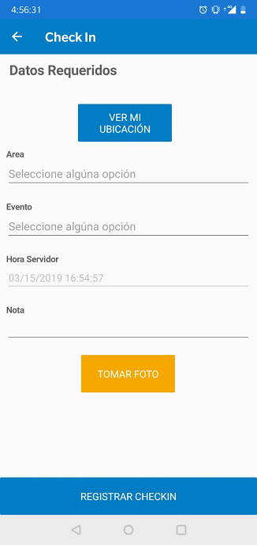
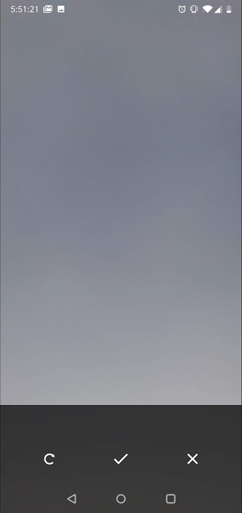
Paso 10
Al hacer clic en 1. “Registrar Checkin” deberá llenar los datos del punto 2. Datos requeridos: área, evento y nota de ser necesario. Luego hacer clic en tomar foto cuando ya esté tomada la foto se le dará clic en 3. Aceptar este paso depende de cada teléfono. como se observa en la imagen.
1
2
3

Slide 12
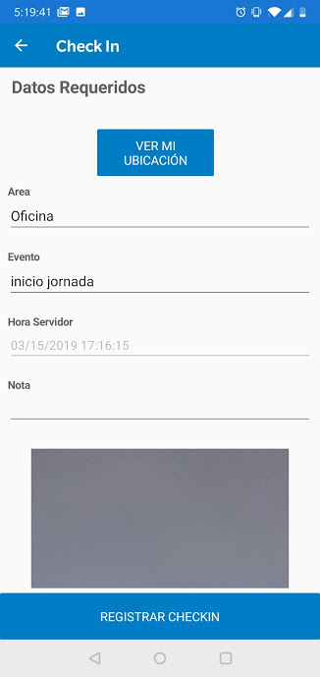
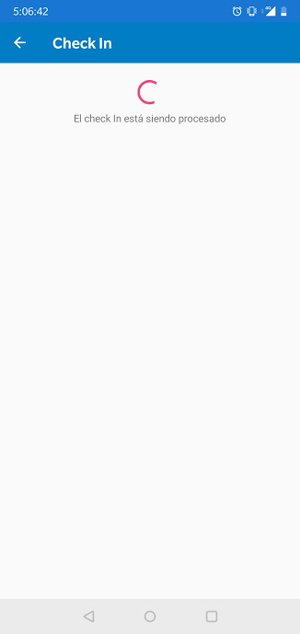
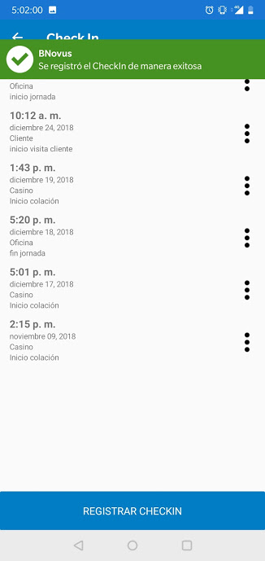
Paso 11
2
Al aceptar la foto volverá a la pantalla de Datos Requeridos donde deberá dar clic en 1. Registrar Checkin, mostrará el siguiente mensaje: 2. El Check In está siendo procesado, posteriormente mostrará en verde Bnovus se registró el ChekIn de manera exitosa. como se observa en la imagen (3).
3
1

Slide 13
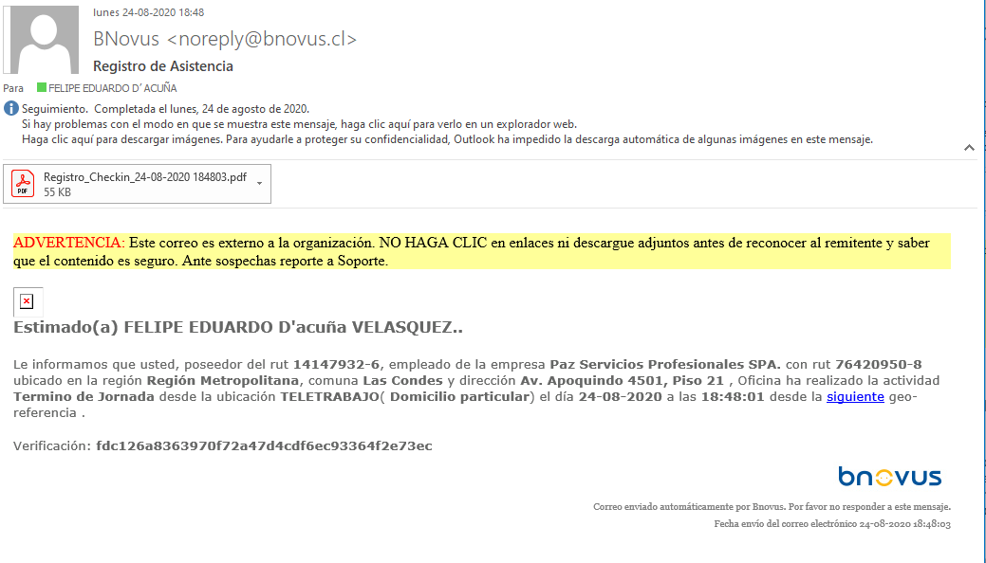
Paso 12
Recuerda marcar tu inicio y término de jornada a diario.
Una vez realizada la marca, recibirá un correo certificando su inicio o término de jornada laboral.

Slide 14
¿Cuándo Utilizar la Aplicación?
Por ahora utilizaremos B-Novus en tres oportunidades:
Marcar cuando realicemos Teletrabajo (Inicio y Fin).
Cuando el Reloj Control de la Sala de Ventas u Oficina Central esté averiado.
Cuando termine mis labores diarias fuera de mi casa o Sala de Ventas (previa aprobación de Jefatura).
¿Esta Aplicación es Segura?
La aplicación está avalada por la Inspección del Trabajo y cumple con los parámetros de seguridad exigidos.

Slide 15
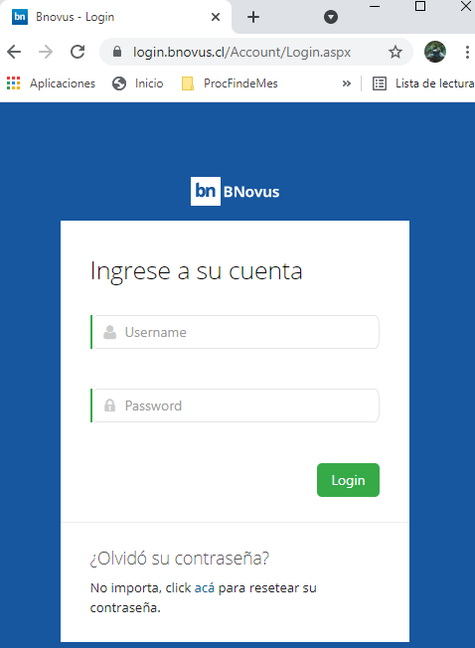
Marcar desde el Navegador de Internet
Desde un PC, Tablet, notebook o teléfono inteligente; Ingrese a su navegador habitual.
Por ejemplo:
“Chrome” o “Internet Explorer” o “Edge”, etc.
Y entre a la dirección https://login.bnovus.cl/
1
Ingrese su usuario en Username, que corresponde a su dirección de correo sin la arroba (@) ni el dominio (pazcorp.cl)
Por ejemplo:
Correo: juan.perez@pazcorp.cl ; usuario juan.perez
Luego su contraseña personal, Contraseña inicial es su rut sin puntos ni guion
Por ejemplo:
Rut 8.765.432-1 ; Password 87654321
2

Slide 16
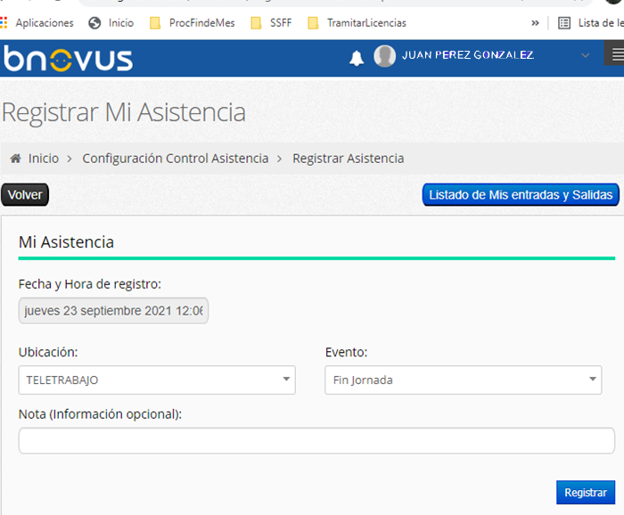
La Fecha y hora son propuestas por el sistema y no son modificables.
3
Seleccionamos uno de los siguientes eventos:
  Inicio Jornada
  Fin Jornada
5
Elegimos una ubicación, según tengamos disponibles
4
Podemos ingresar una Nota en la caja de texto.
Opcional
Presionamos registrar
7
6

Slide 17
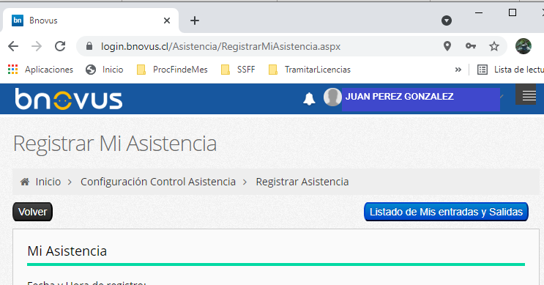
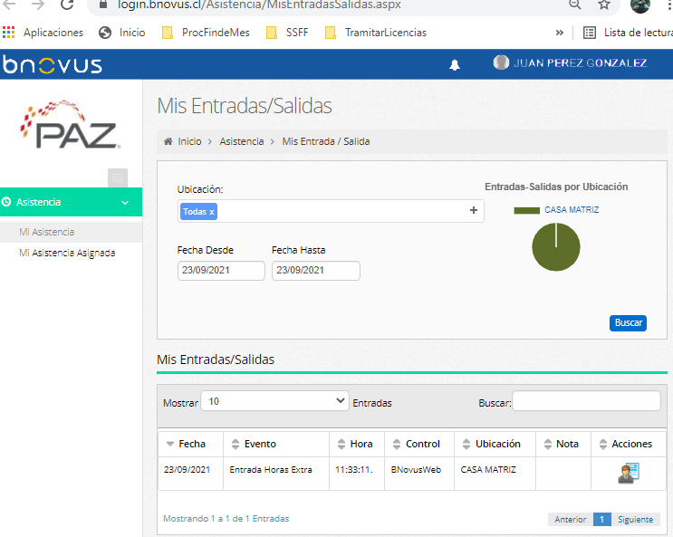
Opción Listado de Mis entradas y Salidas
8
9
Ubicación (por “omisión Todas”)
Rango de fechas (por omisión fecha actual)
10
11
Opción buscar
Obtenemos la lista de coincidencias

Slide 18
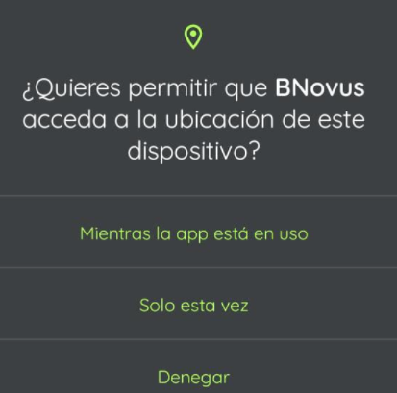
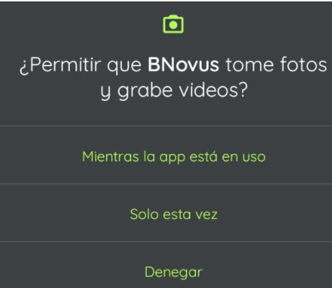
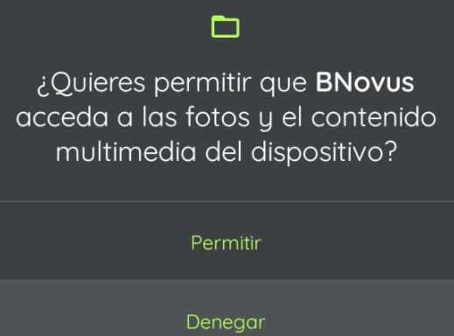
Imágenes de permisos solicitados en teléfono
Varían según el modelo y Sistema operativo

Slide 19
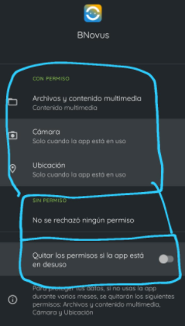
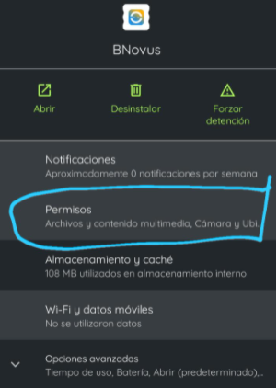
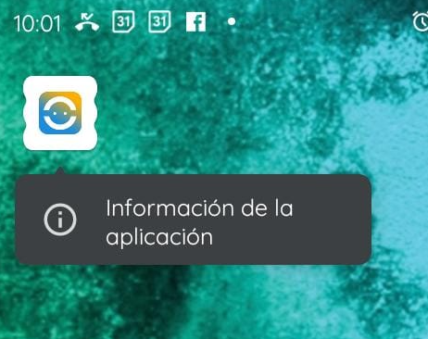
Configuración de permisos Requerida
Varían según el modelo y Sistema operativo

Slide 20
Preguntas frecuentes
Error al tomar fotografía
El rostro debe estar al descubierto: No utilice lentes, mascarilla, el cabello no debe cubrir el rostro.
“Accede al menú de Ajustes, y dentro de este, al apartado Administrador de aplicaciones. Busca la aplicación de cámara, accede a esta y pulsa en el botón Forzar Detención. A continuación pulsa sobre los botones Borrar datos y Borrar caché. A continuación reinicia tu dispositivo.”
No consigo marcar en la app ni en navegador
Enviar un correo a:
Recursos.humanos@pazcorp.cl
Indicando la dificultad e imágenes del mensaje que recibe del sistema (captura de pantalla), de ser posible.
Problema de acceso (Password)
Enviar un correo a:
Recursos.humanos@pazcorp.cl
Para que su contraseña sea reiniciada.

